Slide 1

Сочинение по картине
Ивана Ивановича Шишкина
«Утро в сосновом лесу»

Slide 2
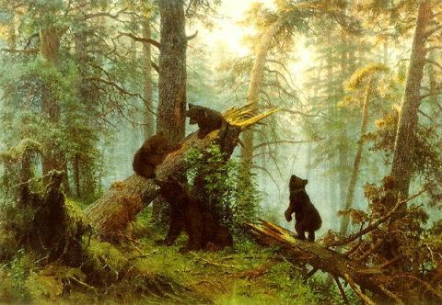

Slide 3
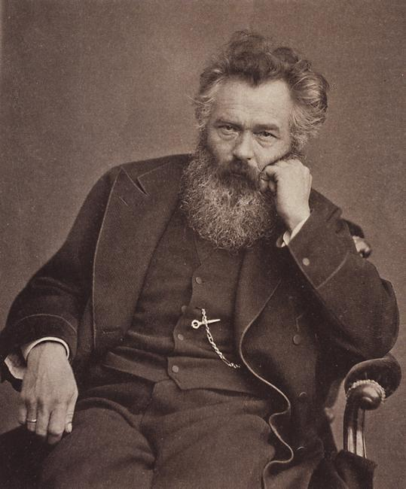
Иван Иванович Шишкин — один из самых выдающихся русских художников-пейзажистов XIX века.
Невыразимую любовь к родной природе он перенес на свои полотна, воспевая в каждой картине красоту и величие бескрайних русских полей и лесов, восхищаясь не только могучими дубравами, но и пестротой обычных полевых цветов. Пожалуй, самая известная картина выдающегося русского пейзажиста И. И. Шишкина – «Утро в сосновом лесу». Картина была написана в 1889 году. Считается, что замысел картины был подсказан Шишкину известным художником Савицким К. А. Рукой именно этого художника, кстати, были написаны медведица и играющие медвежата. Однако Третьяков, который приобрел полотно, решил закрепить за ним авторство Шишкина, поскольку считал, что основная работа сделана именно им.
(1832-1898)

Slide 4
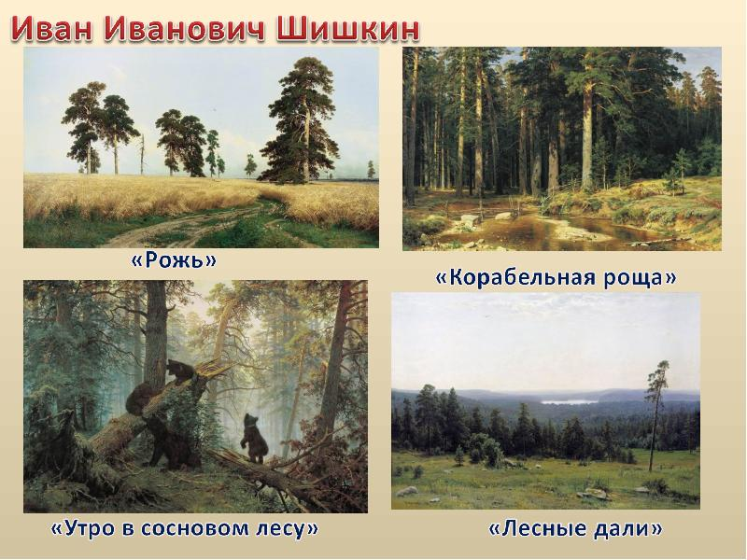

Slide 5
Работа по учебнику стр. 117 упр. 195
Рассмотрите в «Картинной галерее» учебника стр.81 репродукцию картины Ивана Ивановича Шишкина «Утро в сосновом лесу»
Устно ответим на вопросы:
-Как называется картина? Кто на ней изображен? («Утро в сосновом лесу», медвежата)
-Придумайте свои названия.( «Медвежата», «Сосновый лес»)
Где происходит действие? ( В сосновом лесу)
- Какими художник изобразил медвежат? Где они играют? Что делают? (Мохнатые, косолапые, неуклюжие медвежата залезли на сваленное дерево)

Slide 6
Устно ответим на вопросы:
- Каким художник изобразил третьего медведя? (Это медведица. Она беспокойно озирается, боится за медвежат.)
-Какой лес на картине?(Непроходимая чаща, темно, лучи солнца едва освещают верхушки деревьев.)
-Какие краски на картине? Какие чувства они вызывают?
( Теплые краски вызывают чувства радости.)
-В какое время дня художник изобразил медвежат?
(В раннее солнечное утро)
-Какие признаки наступившего утра вы увидели на картине?
(Первые лучи солнца освещают вершины сосен и золотят их. Розовеет заря. Туман поднимается из оврага)

Slide 7
Лес (Какой?)– густой, непроходимый, таинственный, сказочный, дремучий.
Сосны (какие?) – вековые, раскидистые, могучие, прямые, золотистые, старые, высокие.
Утро (Какое?)- летнее, раннее, свежее.
Медвежата (Какие?)- забавные, косолапые, неуклюжие, мохнатые, любознательные)
Медведица(Какая?)- беспокойная
Составим план

Slide 8
План
1. Утро
2. Медвежья семейка
3. Моё отношение к картине.

Slide 9
Перед нами картина…
На картине изображено … Солнце … В лесу …
В центре картины я вижу… Они… Медведица…
Мне понравилась картина Шишкина «Утро в
сосновом лесу», потому что…

Slide 10
Домашнее задание
Самостоятельно напишите сочинение
Контакты:
Email –liliya.z.f@mail.ru Закирзянова Л.Ф.
WhatsApp - 89674646624
Email – m_aliya_21@mail.ru Хабибрахманова А.И.
WhatsApp - 89625600403

